Slide 1





Проект «Билет в будущее»
Краснодарский край, 2021

Slide 2


ЦЕЛИ И ЗАДАЧИ ПРОЕКТА «БИЛЕТ В БУДУЩЕЕ»
ЦЕЛЬ ПРОЕКТА
Формирование осознанности и готовности к профессиональному самоопределению
обучающихся 6-11 классов.
ЗАДАЧИ ПРОЕКТА
o Построение системной модели содействия профессиональному самоопределению обучающихся общеобразовательных организаций.
Расширение, систематизация и обогащение инструментами и практиками
региональных моделей профессиональной ориентации обучающихся.
Разработка программ профориентационного сопровождения для групп обучающихся по возрастам (6-7, 8-9 и 10-11 классы), а также программ для обучающихся с ОВЗ по разными нозологиям.
Формирование у обучающихся внутренней (мотивационно-личностной) и внешней (знаниевой и практической) сторон готовности к профессиональному самоопределению.
Информирование обучающихся об устройстве современного рынка труда и системе
профессионального образования.
Подготовка индивидуальных рекомендаций для обучающихся по построению образовательнопрофессиональной траектории в зависимости от уровня осознанности, интересов, способностей, доступных им возможностей.

Slide 3













УЧАСТНИКИ ПРОЕКТА

Slide 4
Информация о численности обучающихся Абинского района для участия в федеральном проекте «Билет в будущее»
Школа | Педагог-навигатор | Квота обучающихся для регистрации на платформе | Квота обучающихся на профессиональные пробы
МАОУ СОШ № 4 | Куликов Александр Сергеевич, 8-964-916-96-78 | 77 | 39
МБОУ СОШ № 38 | Тарельникова Надежда Владимировна, 8-918-333-05-01 | 77 | 38
МБОУ СОШ № 17 | Чернышенко Людмила Владимировна, 8-961-528-94-32 | 60 | 30
МБОУ СОШ № 12 | Тычинская Надежда Владимировна, 8-918-175-96-68 | 30 | 15
Итого по району |  | 244 | 122

Slide 5
ХОД ПРОЕКТА В 2021 ГОДУ
ШАГ 3
01.09 – 30.11
Предоставление отчетов РО
ШАГ 2
До 20.09
Подписание согласий
на обработку ОПД
ШАГ 5
05.09 — 20.09
Регистрация и тестирование учащихся на платформе
ШАГ 9
01.10 — 31.11
Онлайн-диагностика обучающихся
ШАГ 11
До 17.12
Сдача отчетной документации по Проекту
ШАГ 6
15.09 — 29.09
Обучение педагогов-навигаторов
август
сентябрь
октябрь
ноябрь
декабрь
ШАГ 12
Подведение итогов
Проекта. Заседание экспертного совета
ШАГ 10
01.10 — 30.11
Проведение мультимедийных
выставок-практикумов на базе
исторических парков и площадок
ШАГ 1
До 25.08
Предоставление списков кандидатур педагогов-навигаторов
ШАГ 7
ШАГ8
01.10 — 15.10
Всероссийский
профориентационный урок
Старт закрытого
контура платформы
ШАГ 4
01.09
Старт открытого контура платформы
Формирование рекомендаций к продолжению Проекта

Slide 6








ЭТАПЫ РЕАЛИЗАЦИИ ПРОЕКТА
Образовательная программа для педагогов-навигаторов
Всероссийский
профориентационный урок
Онлайн-диагностика
ПОСЛЕДОВАТЕЛЬНО
КРАСНОДАРСКИЙ КРАЙ
Дистанционный
этап
ПАРАЛЛЕЛЬНО
Мультимедийные выставки- практикумы
Мероприятия
профессионального выбора
Очный этап

Slide 7
ДИСТАНЦИОННЫЙ ЭТАП
продолжительность – не менее 36 ак. часов
онлайн-формат
после итоговой аттестации выдаются документы о повышении квалификации
включает практические задания
организаторы – АНО «Центр непрерывного развития личности и реализации человеческого потенциала»
Образовательная программа
для педагогов
продолжительность Урока 40-60 минут
в каждый Урок встроены интерактивные элементы
контент и ИММ для проведения Урока формирует Оператор проекта
проводят педагоги-навигаторы, прошедшие обучение
организаторы – АНО «Центр непрерывного развития личности и реализации человеческого потенциала»
Всероссийский профориентационный урок
несколько уровней
результаты автоматически формируются в личном кабинете ученика
результаты носят рекомендательный и обучающий характер
материалы разработаны Центром тестирования и развития «Гуманитарные технологии» (создан на базе факультета психологии МГУ им. М. В. Ломоносова)
Онлайн-диагностика

Slide 8
ОЧНЫЙ ЭТАП
экспозиция на базе площадки Исторического парка «Россия – моя история»
программа Выставки должна составлять не более 3 ак.часов
групповой формат участия обучающихся (25-30 человек)
На базе парка будет также проводиться 3 профпробы
Мультимедийные выставки-практикумы
Мероприятия профессионального
выбора
реализуется на базе образовательных организаций (вузов и ссузов) и организаций дополнительного образования детей
возможна организация выездной площадки
Программа формируется с учётом опыта реализации проекта «Билет в будущее» в Краснодарском крае в 2019-2020

Slide 9
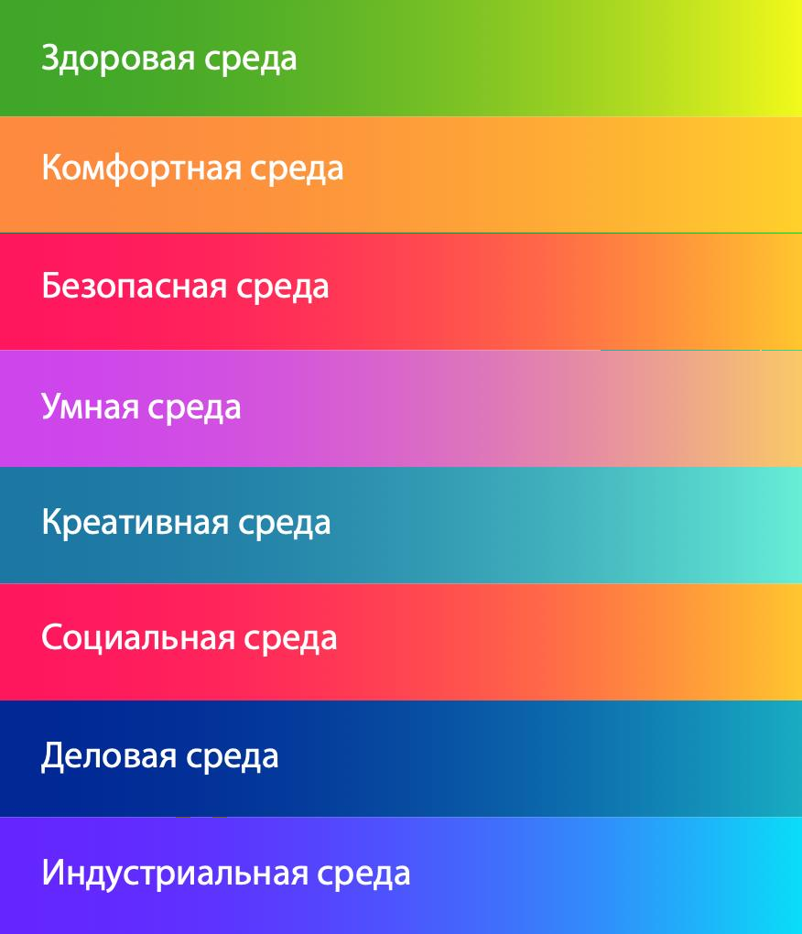
ТЕМАТИЧЕСКИЕ НАПРАВЛЕНИЯ ОБРАЗОВАТЕЛЬНОЙ ПРОФОРИЕНТАЦИОННОЙ ПРОГРАММЫ 2021
Подотрасли: Медицина и телемедицина. Фарма. Биотехнологии (биоинженерия и генетика, исследования, технологии). Экология
Подотрасли: Строительство, архитектура, благоустройство. Транспорт, Транспортная инфраструктура. Энергетика. Еда и пищевые технологии (включает агропром)
Подотрасли: Кибер (информационная) безопасность. МЧС и пожарные. Полиция, охрана. ВС и ВПК
Подотрасли: Фундаментальная наука. Сфера образования. Телеком и ИТ. ИИ и Робототехника
Подотрасли: Искусство (изобразительное, артистическое, литература,
музыка). Дизайн, мода. Медиа (СМИ и блогосфера). Индустрия развлечений
Подотрасли: Сервис и торговля. Туризм и индустрия гостеприимства. Социальная сфера. Волонтерство
Подотрасли: Финансы, экономика, банки. Юриспруденция и право. Госслужащие. Предпринимательство
Подотрасли: Тяжелая промышленность. Легкая промышленность. Машиностроение (авиастроение, автомобилестроение, судостроение). Добыча и переработка

Slide 10
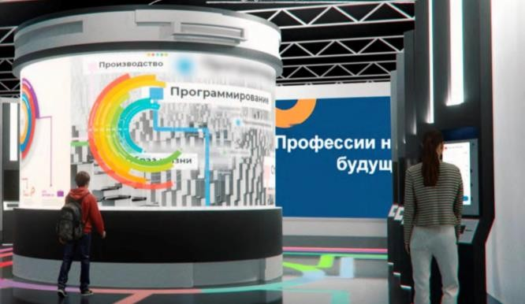
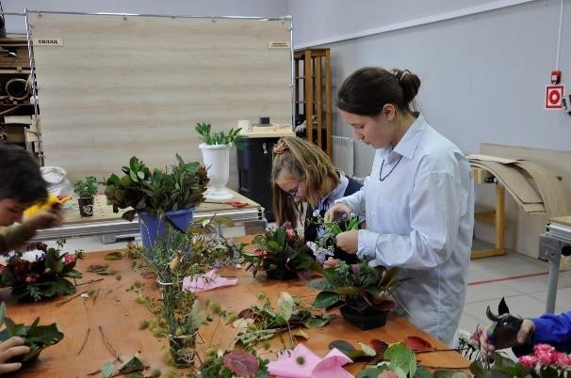


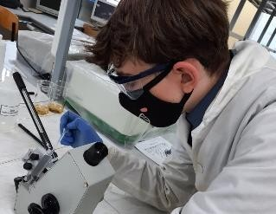
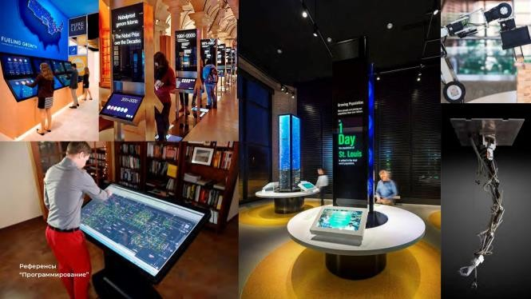


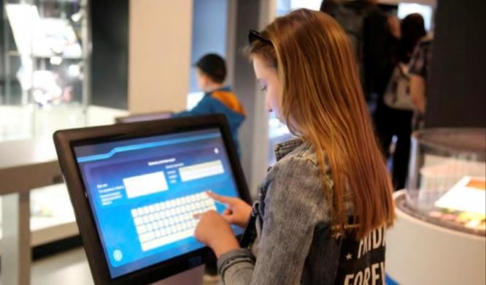

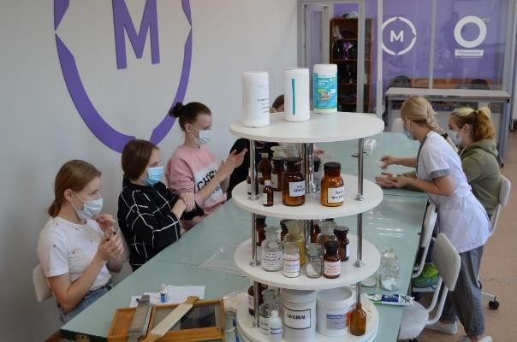

СХЕМА ОБРАЗОВАТЕЛЬНОЙ ПРОГРАММЫ ВЫСТАВКИ:
8 ТЕМАТИЧЕСКИХ ЗАЛОВ
СТАРТ
Рефлексия
Профпроба 1
Профпроба 2
Профпроба 3
Рефлексия

Slide 11
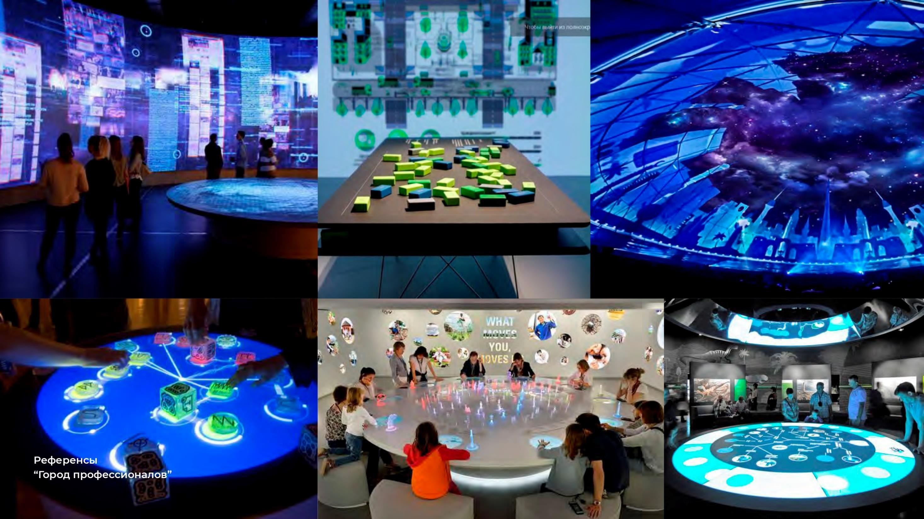

Slide 12
ПРОГРАММА ПОВЫШЕНИЯ КВАЛИФИКАЦИИ ДЛЯ ПЕДАГОГОВ-НАВИГАТОРОВ
«МЕТОДЫ И МЕТОДИКИ ПРОФОРИЕНТАЦИОННОЙ РАБОТЫ» В РАМКАХ ПРОЕКТА «БИЛЕТ В БУДУЩЕЕ»
Краснодарский край, 2021

Slide 13




О ПРОГРАММЕ
36 ак.часов | онлайн-формат, доступ к материалам 24/7
06.09. запуск Telegram-канала и Telegram-чата | 13.09.-29.10. реализация программы
5000 слушателей из 8 ФО | до 31.11. выдача удостоверений о ПК

Slide 14
ПРОЦЕСС ОБУЧЕНИЯ
Теоретическая (лекционная) часть в формате видеолекций от ведущих экспертов в области психологии, воспитания, профориентологии и др.
Практико-консультационная часть в формате вебинаров и онлайн-консультаций
Самостоятельная работа с использованием методических материалов образовательной программы
Итоговая аттестация в формате диагностического онлайн-тестирования и анкетирования
Проектная часть в рамках региональных профориентационных практик
Структура образовательной программы
В рамках программы участники получат доступ к образовательным материалам, размещенным на платформе, пакет инструктивно-методических материалов для реализации диагностических и практических мероприятий проекта, профессиональную помощь и сопровождение в рамках проекта, а также расширят сеть социальных профессиональных контактов.

Slide 15








РЕКОМЕНДАЦИИ К УЧАСТНИКАМ ПРОГРАММЫ
К участию в проекте приглашаются специалисты с проактивной профессиональной позицией:
проявляющие интерес в области профориентационных практик и самоопределения молодежи
умеющие мотивировать детей на получение новых знаний, вовлекать их в различные мероприятия профориентационной
направленности
с опытом работы в
профориентационных и воспитательных
проектах
владеющие навыками эффективной коммуникации, педагогического общения и взаимодействия со всеми участниками образовательного процесса
с опытом работы со школьниками разных возрастных категорий (6-11 класс)
готовые к саморазвитию, самореализации, использованию творческого потенциала.
лидеры в области инновационных практик, методик и тенденций
современного образования
преимущество психолого-педагогическое образование или владение психолого-
педагогическими технологиями

Slide 16
ВЗАИМОДЕЙСТВИЕ С РЕГИОНАЛЬНЫМ ОПЕРАТОРОМ
Мониторит траекторию развития педагогов-навигаторов в рамках программы: выполнение заданий и мероприятий проекта.
Формирует список педагогов-навигаторов,
рекомендованных для участия в программе от региона
согласно квотам.
Информирует сообщество педагогов-навигаторов региона о мероприятиях программы.
Осуществляет организационную помощь педагогам- навигаторам при регистрации на платформе проекта, а также в информационных и коммуникационных чатах (Telegram).
Отбирает лучшие профориентационные проекты от региона (2 проекта).
Осуществляет замену участников проекта (в начале проекта), информируя руководителей педагогической программы об изменениях.
Осуществляет выдачу удостоверений о ПК на местах.
Контролирует загрузку необходимого пакета документов при регистрации на программу, включая требования для зачисления на программу повышения квалификации.

Slide 17

КОНТАКТЫ
Муниципальный оператор:
Рожик Лариса Геннадьевна
gia_9-11@mail.ru
8 918 35 33 878
Региональный оператор:
Филоновский Андрей Алексеевич
uspk@inbox.ru
8 918 44 44 929
Куратор проекта от органа исполнительной власти субъекта:
Колчанов Андрей Викторович
Kolchanov.andrei2009@yandex.ru
8 861 292 25 82
Менеджеры проекта:
Дорошенко Валентина bilet.kuban@mail.ru
8 918 99 77 047 (What´sApp)
Шутак Евгений bilet.kuban@mail.ru
8 918 293 07 13 (What´sApp)

